Slide 1


XIN CHÀO CÁC EM
XIN CHÀO CÁC EM

Slide 2


Giải quyết vấn đề: “Tại sao thời gian gần đây, nam nhân Trung Quốc gặp khó khăn trong việc kết hôn? phải qua dịch vụ mai mối để lấy vợ nước ngoài, đặc biệt là những cô gái ở Việt Nam”?
HS note trên giấy nháp các ý chính (1 phút)
Trình bày: 1 phút.
Khởi động
Notes:
GV dung kỹ thuật “công não” để giải quyết vấn đề

Slide 3
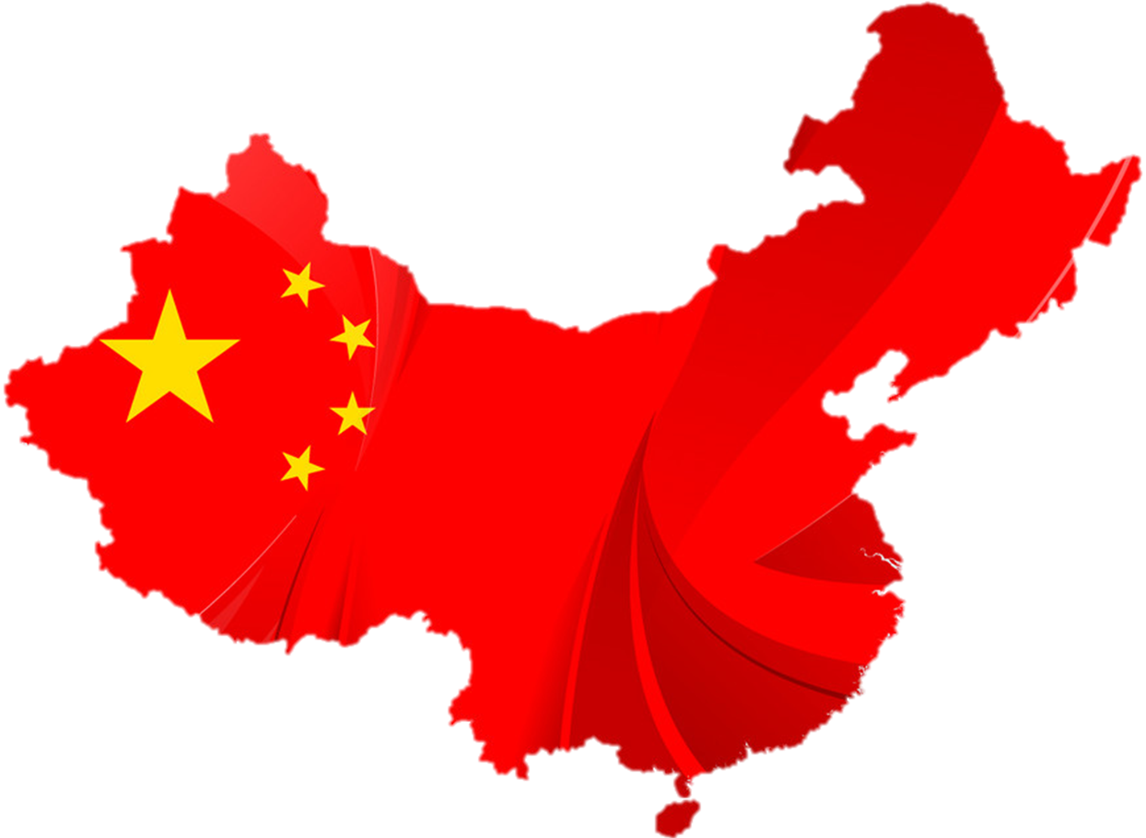

CỘNG HÒA NHÂN DÂN TRUNG HOA
BÀI 25
VỊ TRÍ ĐỊA LÍ, ĐIỀU KIỆN TỰ NHIÊN,
DÂN CƯ VÀ XÃ HỘI

Slide 4

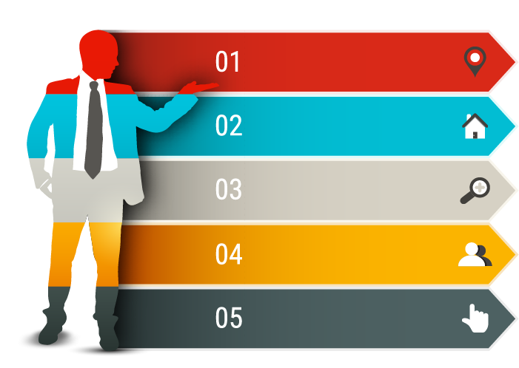






NỘI DUNG
01 Vị trí địa lí và lãnh thổ
02 Điều kiện tự nhiên và tài nguyên thiên nhiên
03 Dân cư và xã hội
04 Luyện tập
05 Vận dụng/mở rộng

Slide 5
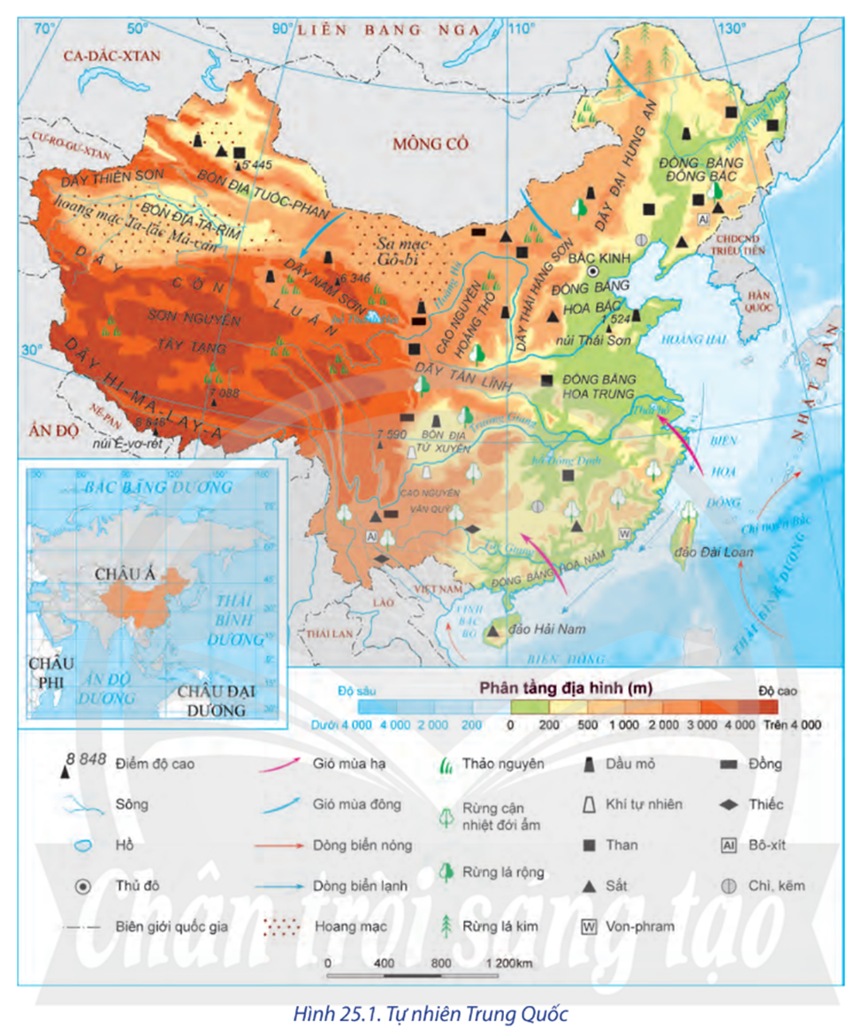
I. LÃNH THỔ VÀ VỊ TRÍ ĐỊA LÍ TRUNG QUỐC
CHUYỂN GIAO NHIỆM VỤ
Yêu cầu:
+ Hình thành nhóm đôi (2 em/bàn)
+ Đọc thông tin mục I, quan sát hình 25.1 note câu trả lời vào giấy nháp.
+ Thời gian: đọc thông tin và note (5 phút); trình bày (1 phút)/lượt
Câu hỏi chung:
1) Trình bày những đặc điểm nổi bật về lãnh thổ và vị trí địa lí của
Trung Quốc.
2) Phân tích ảnh hưởng của phạm vi lãnh thổ, vị trí địa lí đến phát
Triển kinh - xã hội Trung Quốc.

Slide 6
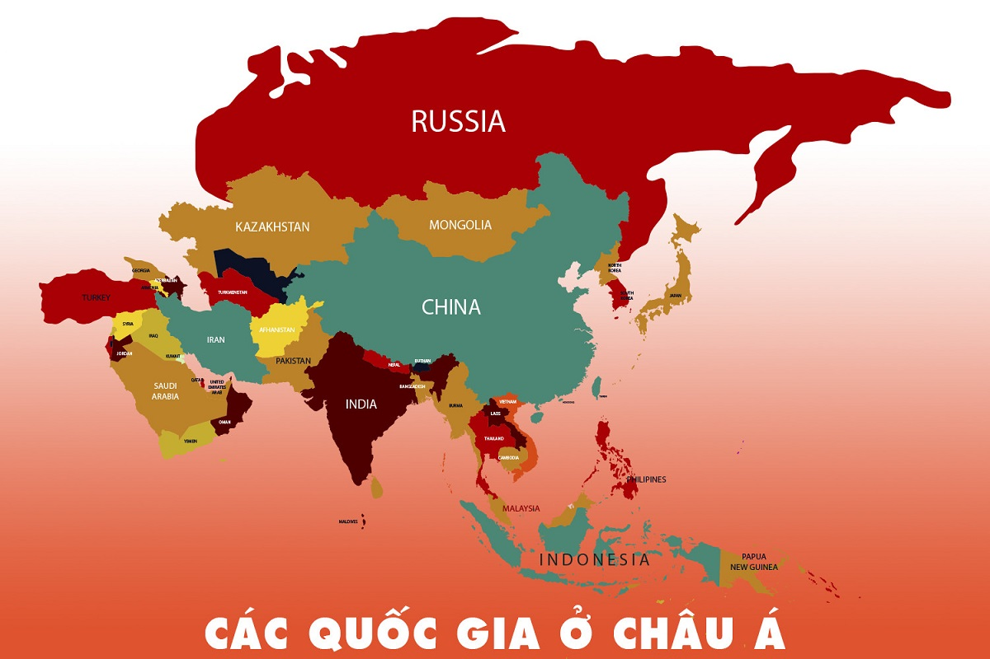
9,6 triệu km²
Hơn 1,4 tỉ người (2023)
Hơn 1,4 tỉ người (2023)
Thủ đô: Bắc Kinh

Slide 7

I. LÃNH THỔ VÀ VỊ TRÍ ĐỊA LÍ TRUNG QUỐC
- Nằm ở khu vực Đông Á.
- Diện tích đất: 9,6 triệu km²
- Hệ tọa độ (đất liền):
+ Vĩ tuyến: khoảng từ 20⁰B – 53⁰B
+ Kinh tuyến: khoảng từ 73⁰Đ – 135⁰Đ
- Tiếp giáp:
+ 14 nước, đường biên giới trên đất liền dài 2100 km và
phần lớn ở những nơi núi cao, hiểm trở => khó khăn cho giao thương
+ Phía đông là vùng biển mở rộng ra TBD, đường bờ biển dài
→ Thuận lợi giao lưu kinh tế phát triển các ngành kinh tế biển.

Slide 8
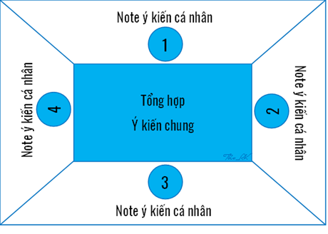

II. Điều kiện tự nhiên và tài nguyên thiên nhiên
Hình thành 8 nhóm, thực hiện 2 nhiệm vụ:
1) Xác định ranh giới phân chia 2 miền Đông – Tây (kinh tuyến 105⁰Đ
2) Đọc thông tin và quan sát hình 25.1, hoàn thành PHT
ĐKTN&TNTN | ĐẶC ĐIỂM | ẢNH HƯỞNG
1. Địa hình, đất
2. Khí hậu
3. Sông, hồ
4. Sinh vật
5. Khoáng sản
6. Biển
Thảo luận nhóm bằng kỹ thuật “khăn trải bàn”
Thời gian:

Slide 10
II. Điều kiện tự nhiên và tài nguyên thiên nhiên
ĐKTN&TNTN | MIỀN ĐÔNG | MIỀN TÂY
1. Địa hình, đất | + Chủ yếu là các đồng bằng màu mỡ, rộng lớn hơn 1 triệu km² (kể tên). + Phía đông nam có đồi núi thấp. | + Địa hình hiểm trở, nhiều dãy núi, sơn nguyên cao và bồn địa lớn + Nhiều hoang mạc + Đất đai khô cằn, chủ yếu đất xám hoang mạc, bán hoang mạc. Thuận lợi: Một số nơi phát triển rừng, chăn nuôi gia súc … Khó khăn: giao thông và sản xuất…
Thuận lợi: phát triển các vùng NN trù phú, trồng cây công nghiệp, cây ăn quả và chăn nuôi
Khó khăn: lũ lụt…

Slide 11
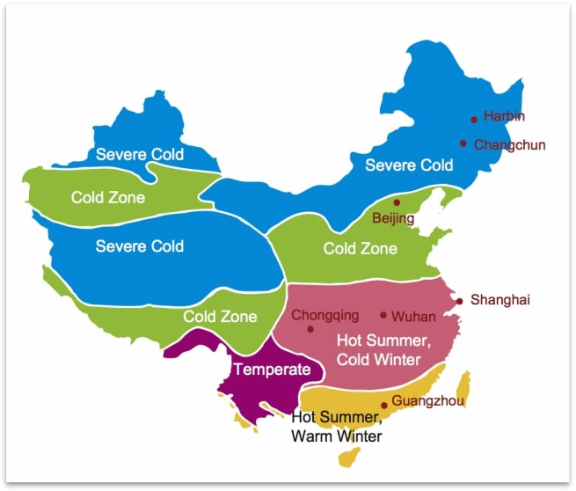
II. Điều kiện tự nhiên và tài nguyên thiên nhiên
ĐKTN&TNTN | ĐẶC ĐIỂM | ẢNH HƯỞNG
2. Khí hậu | Có sự phân hóa rõ rệt: + Bắc – Nam: Phần lớn thuộc ôn đới, phía nam cận nhiệt + đông – tây: +) miền Đông: khí hậu gió mùa, mùa hạ mưa nhiều; nhiệt độ và lượng mưa thay đổi tăng dần về phía nam. +)miền Tây: khí hậu lục địa khắc nghiệt, lượng mưa ít, biên độ nhiệt ngày, đêm, các mùa khá lớn; - độ cao: Trên núi cao, sơn nguyên cao: mùa đông rất lạnh, có tuyết bao phủ, mùa hạ mát, thời tiết hay thay đổi | - Thuận lợi: đa dạng hóa sản phẩm NN. Miền đông ôn hòa hơn →thuận lợi sinh hoạt, sản xuất hơn - Khó khăn: khí hậu lục địa khắc nghiệt, khô hạn gây khó khăn cho sản xuất và cư trú.
https://laizhongliuxue.com/khi-hau-cac-khu-vuc-tai-trung-quoc
Notes:
Vùng ôn đới lạnh
Phân bố: Phía bắc của tỉnh Hắc Long Giang, Nội Mông Cổ
Thành phố đại diện: thành phố Harbin
Đặc điểm khí hậu: Mùa hè không nóng và ngắn ngày. Mùa đông lạnh giá kéo dài với nhiệt độ trung bình (trong tháng 1) khoảng từ -10 °C, thậm chí lên tới -20 °C.
Vùng ôn đới trung bình
Phân bố: Cát Lâm, phía bắc Tân Cương, một phần Hắc Long Giang, Liêu Ninh và Nội Mông Cổ
Thành phố đại diện: Bắc Kinh, Thẩm Dương, Đại Liên,…
Đặc điểm khí hậu: Khí hậu không khắc nghiệt như vùng Đông Bắc, mùa đông lạnh giá, nhiệt độ dao động từ -10 đến 0 ⸰C (trong tháng 1), tuyết hiếm khi rơi. Mùa hè nóng nực đồng thời là mùa mưa duy nhất trong năm.

Slide 12
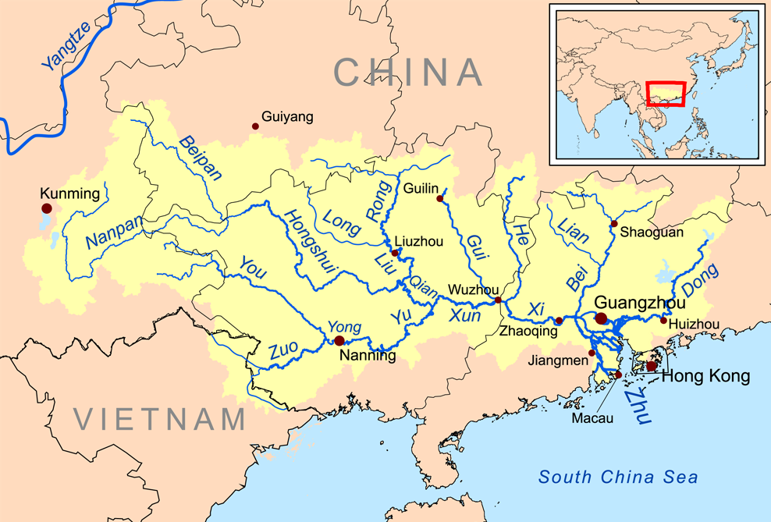
II. Điều kiện tự nhiên và tài nguyên thiên nhiên
ĐKTN&TNTN | ĐẶC ĐIỂM | ẢNH HƯỞNG
3. Sông, hồ | - Có nhiều sông lớn, phần lớn hướng tây – đông - Có nhiều hồ lớn …….. | - Thuận lợi: + Miền tây: sông có nhiều giá trị lớn về thủy điện; miền đông sông có giá trị về thủy lợi, giao thông, nuôi trồng và đánh bắt, du lịch + Các hồ có giá trị thủy lợi, du lịch. - Khó khăn: Thượng nguồn dòng chảy mạnh → sạt lở, lũ quét. Hạ lưu: ngập lụt

Slide 13
II. Điều kiện tự nhiên và tài nguyên thiên nhiên
ĐKTN&TNTN | ĐẶC ĐIỂM | ẢNH HƯỞNG
4. Sinh vật | - Có nhiều loài động thực vật đa dạng và quý hiếm: + Thực vật: phân hóa theo bắc-nam, đông-tây + Động vật: nhiều loài quý, có giá trị - Diện tích rừng tăng. | - Thuận lợi: cung cấp gỗ, dược liệu quý, tiềm năng phát triển du lịch

Slide 14
II. Điều kiện tự nhiên và tài nguyên thiên nhiên
ĐKTN&TNTN | ĐẶC ĐIỂM | ẢNH HƯỞNG
5. Khoáng sản | Đa dạng, phong phú, nhiều loại trữ lượng lớn và giá trị cao trong CN | - Thuận lợi: cơ sở phát triển nhiều ngành công nghiệp

Slide 15
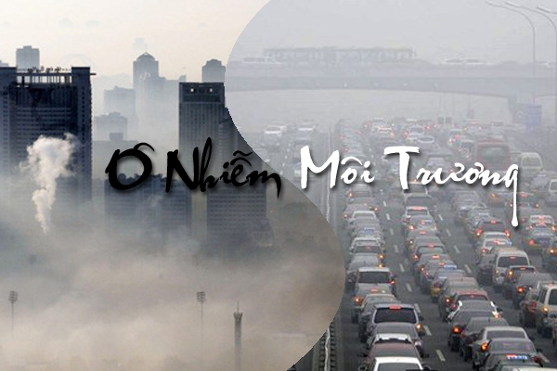
II. Điều kiện tự nhiên và tài nguyên thiên nhiên
ĐKTN&TNTN | ĐẶC ĐIỂM | ẢNH HƯỞNG
6. Biển | - Vùng biển rộng, giàu tài nguyên: thủy sản, du lịch, khoáng sản, giao thông vận tải | - Thuận lợi: phát triển nhiều ngành kinh tế biển

Slide 16

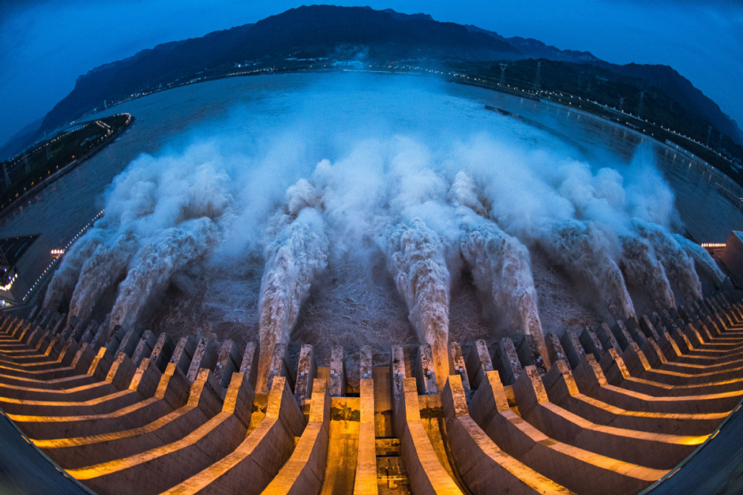
III. Dân cư và xã hội
CHUYỂN GIAO NHIỆM VỤ
Giữ vị trí nhóm thảo luận bằng kỹ thuật “động não viết”
Đọc thông tin, quan sát hình 25.3 và hình 25.4 trả lời các câu hỏi:
1. Dân cư, xã hội của TQ có những đặc điểm gì?
2. Nhận xét về sự phân bố dân cư và đô thị của TQ.
3. Những đặc điểm dân cư và xã hội có tác động như thế nào đến phát triển KT-XH TQ?
Thời gian:
Notes:
- GV đặt trên bàn mỗi nhóm 1-2 tờ giấy để ghi các ý tưởng, đề xuất của các thành viên;
- Mỗi một thành viên viết những ý nghĩ của mình trên các tờ giấy đó;
- Có thể tham khảo các ý kiến khác đã ghi trên giấy của các thành viên khác để tiếp tục phát triển ý nghĩ;
- Sau khi thu thập xong ý tưởng thì đánh giá các ý tưởng trong nhóm.

Slide 17
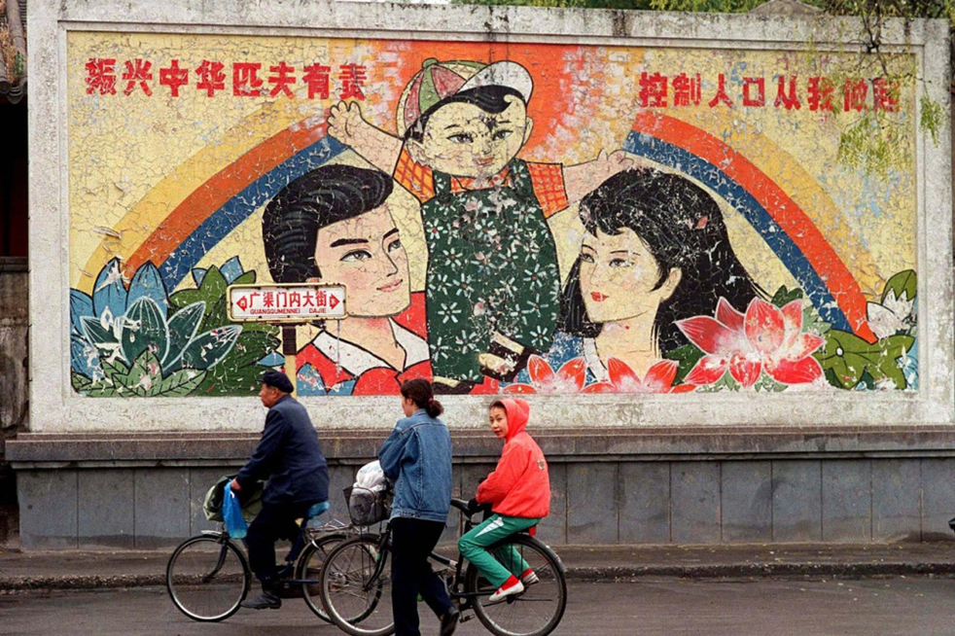
EM CÓ BIẾT?
Để kiểm soát tốc độ tăng dân số, từ năm 1979, Trung Quốc đã áp dụng chính sách mỗi gia đình chỉ có 1 con (Chính sách Một con). Tuy nhiên, sau 35 năm thực hiện, do thiếu hụt nguồn lao động, mất cân bằng giới tính trầm trọng và tình trạng già hóa dân số, Chính phủ Trung Quốc đã cho phép các gia đình sinh con thứ hai vào năm 2016 và khuyến khích sinh con thứ ba vào năm 2021.
Chính sách Một con

Slide 18
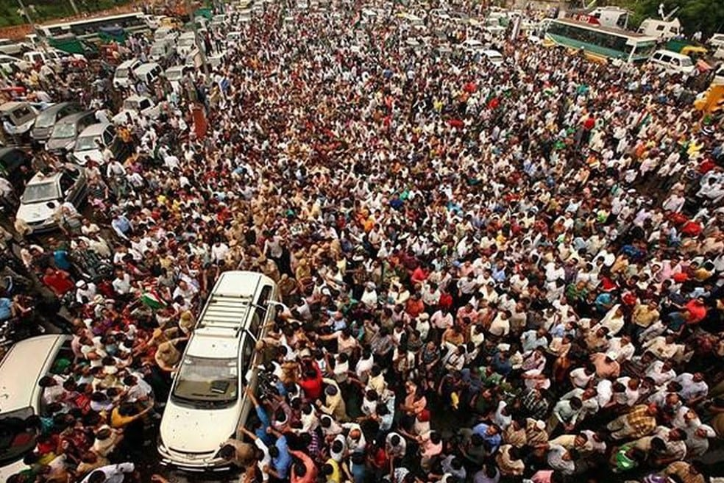
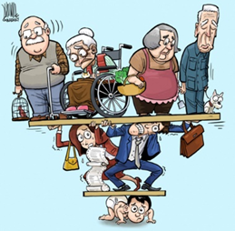
III. Dân cư và xã hội
1. Dân cư
- Quy mô dân số: đông nhất thế giới (d/c)
→ nguồn lao động dồi dào, thị trường tiêu thụ rộng lớn, nhưng cũng trở ngại cho phát triển KT, XH và MT.
- Tỉ lệ gia tăng: giảm khá nhanh nhờ chính sách “một con”
→ ảnh hưởng cơ cấu giới tính
- Phân bố dân cư:
+ Mật độ: 150 người/km² (2020)
+ Không đều
→ ảnh hưởng lớn đến sử dụng lao động và khai thác tài nguyên
- Dân tộc:
56 dân tộc, chủ yếu người Hán (>90%) => tạo nên sự đa dạng về văn hóa thuận lợi phát triển DL
- Đô thị hóa: tỉ lệ dân thành thị tăng nhanh

Slide 19
III. Dân cư và xã hội
2. Xã hội
- Có nền văn hóa lâu đời – chiếc nôi của nền văn minh cổ đại thế giới, có nhiều di sản được UNESCO ghi danh => Phát triển du lịch
- Phát triển giáo dục: Tỉ lệ người biết chữ từ 15 tuổi trở lên gần 96% (2020), chú trọng đào tạo nguồn lao động, đẩy mạnh phát triển khoa học công nghệ => Người lao động được nâng cao tay nghề, trình độ KHKT, đáp ứng được yêu cầu phát triển kinh tế - xã hội và hội nhập quốc tế.
- Chất lượng cuộc sống nâng lên thể hiện qua chỉ số HDI đạt mức cao
- Chính sách CNH nông thôn làm thay đổi bộ mặt làng xã, góp phần xây dựng nông thôn mới, làm phong phú thị trường hàng hóa và tác động tích cực đến sự phát triển của xã hội

Slide 20
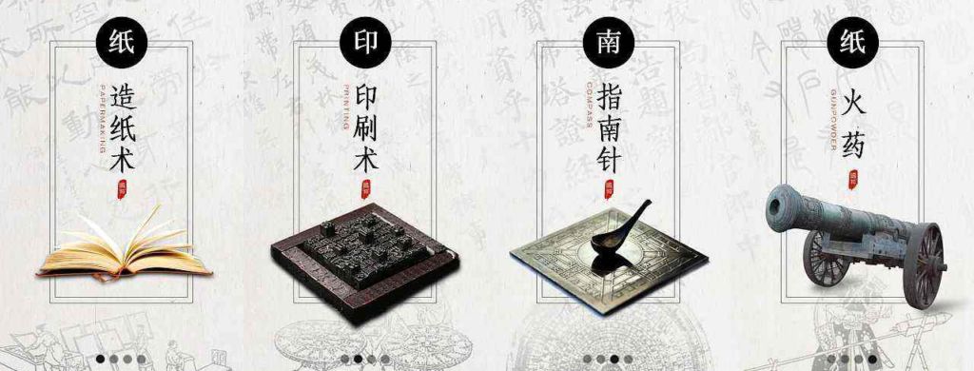
EM CÓ BIẾT?
Một số phát minh nổi bật của Trung Quốc thời cổ, trung đại là la bàn, kĩ thuật in, thuốc súng, giấy, gốm sứ, địa chấn kế, kĩ thuật rèn sắt,...
4 phát minh lớn của người Trung Quốc

Slide 21


Slide 22




Rung chuông vàng
Câu 1. Phần phía đông Trung Quốc tiếp giáp với đại dương nào sau đây?
A. Thái Bình Dương.
B. Đại Tây Dương.
C. Ấn Độ Dương.
D. Bắc Băng Dương.

Slide 23

Rung chuông vàng
Câu 2. Địa hình chủ yếu của miền Đông Trung Quốc là
A. núi, cao nguyên xen bồn địa.
B. đồng bằng và đồi núi thấp.
C. núi cao và sơn nguyên đồ sộ.
D. núi cao, đồng bằng châu thổ.

Slide 24

Rung chuông vàng
Câu 3. Các dân tộc ít người của Trung Quốc phân bố rải rác ở khu vực nào sau đây?
A. Các thành phố lớn.
B. Các đồng bằng châu thổ.
C. Vùng núi và biên giới.
D. Dọc biên giới phía nam.

Slide 25

Rung chuông vàng
Câu 4. Dân cư Trung Quốc tập trung đông nhất ở vùng
A. ven biển và thượng lưu các con sông.
B. ven biển và hạ lưu các con sông.
C. ven biển và vùng đồi núi phía Tây.
D. phía Tây Bắc và vùng trung tâm.

Slide 26

Rung chuông vàng
Câu 5. Điểm tương đồng về tự nhiên giữa miền Đông và miền Tây Trung Quốc là
A. có nhiều khoáng sản.
B. đất đai màu mỡ.
C. địa hình bằng phẳng.
D. sông ngòi ít dốc.

Slide 27

VẬN DỤNG
Trả lời bằng văn bản
Tìm hiểu chính sách giáo dục của Trung Quốc và mối quan hệ của Việt Nam – Trung Quốc trong lĩnh vực giáo dục.
Yêu cầu
- Nghiên cứu các tài liệu trên mạng và trả lời câu hỏi bằng văn bản
- Quy định: trả lời trên khổ giấy A4, không quá 2 trang, size 13, canh lề trái, phải là 2 cm; trên dưới 1,5cm
- Thời hạn nộp: 1 tuần

Slide 28



